Slide 1
Data Analyst Case
Arthur Rogério

Slide 2
Conteúdo
Problema
Objetivo
Contexto
Base de dados
Entendimento sobre os clientes
Segmentação
Modelo de Classificação

Slide 3

Problema
A Campanha piloto de marketing:
Prejuízo: U$ 3.046M
15% de taxa de sucesso

Slide 4
Objetivo
Objetivos do case:
Obter um melhor entendimento sobre os clientes
Criar uma segmentação de clientes
Criar um modelo preditivo, no intuito de maximizar o lucro da próxima campanha

Slide 5
Contexto
Empresa grande no setor de varejo de alimentos
5 principais categorias de produtos (Gold ou Padrão):
Vinhos
Carnes raras
Frutas exóticas
Peixes especialmente preparados
Doces

Slide 6
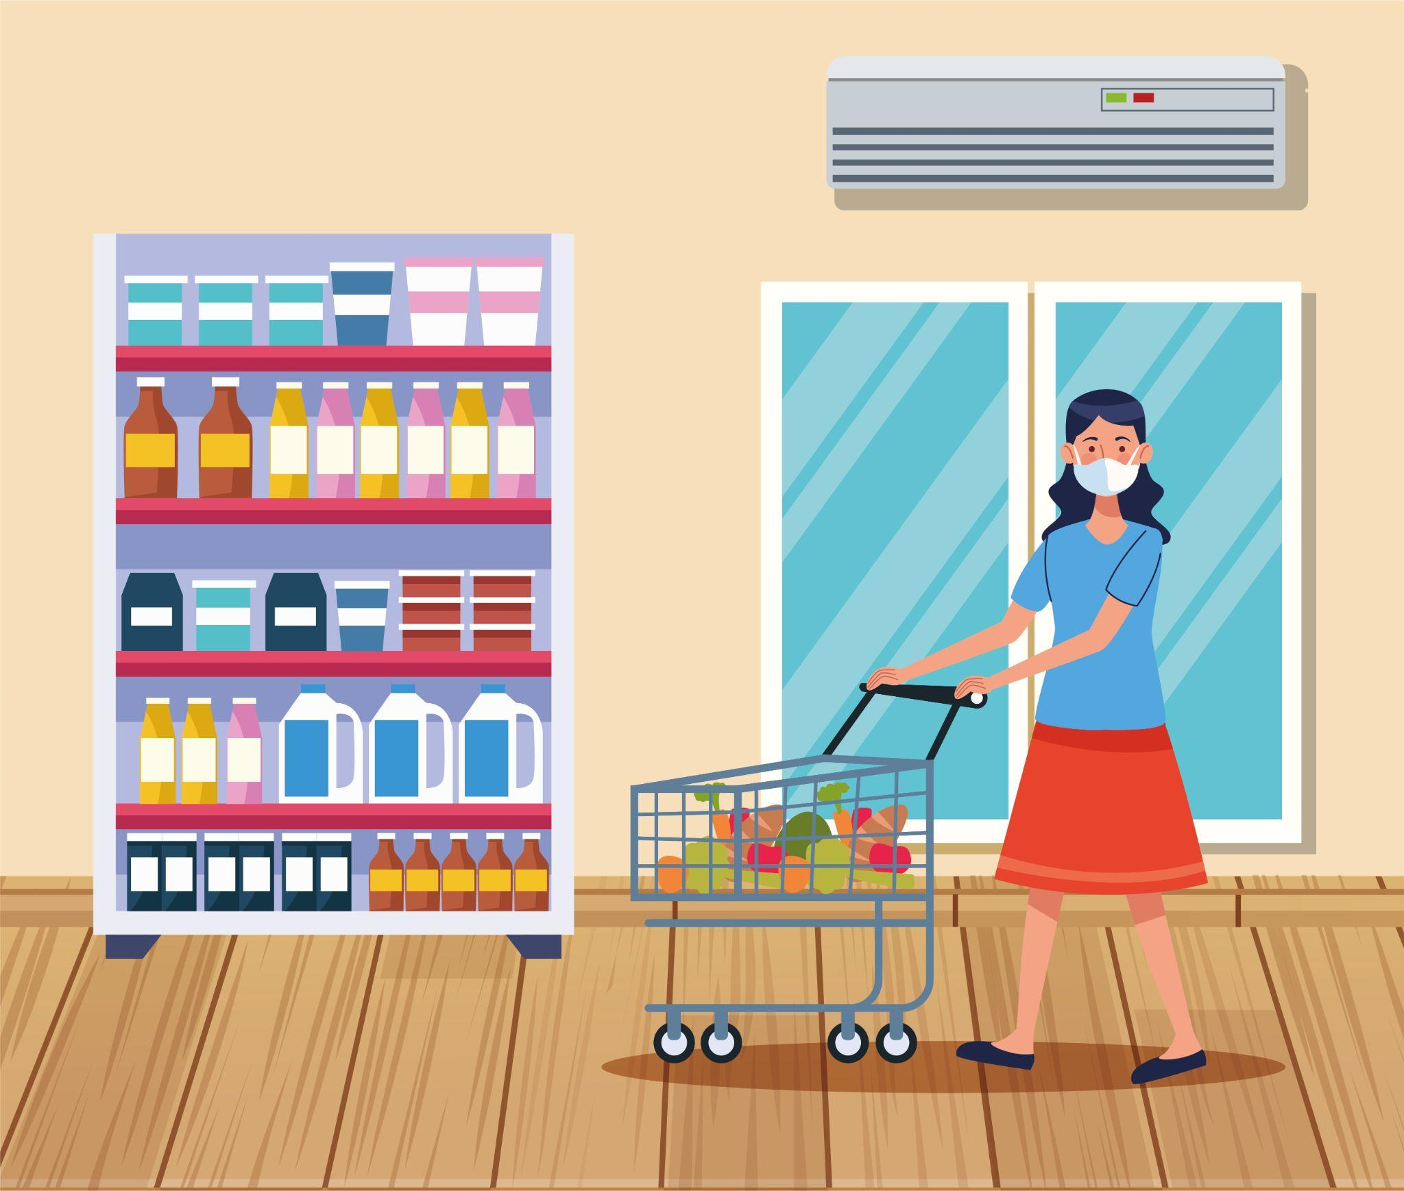
Contexto
Canais de vendas:
Lojas físicas
Catálogos
Site
6 campanhas de marketing lançadas

Slide 7

Base de Dados
Número de Clientes: 2.240
Algumas informações dos clientes:
Renda Anual
Nº de crianças/adolescentes em casa
Nível de educação
Há quantos dias fez a última compra
Valor gasto nos produtos
Quais campanhas anteriores aceitou
Estado civil
Ano de Nascimento

Slide 8
Entendimento
sobre os clientes

Slide 9
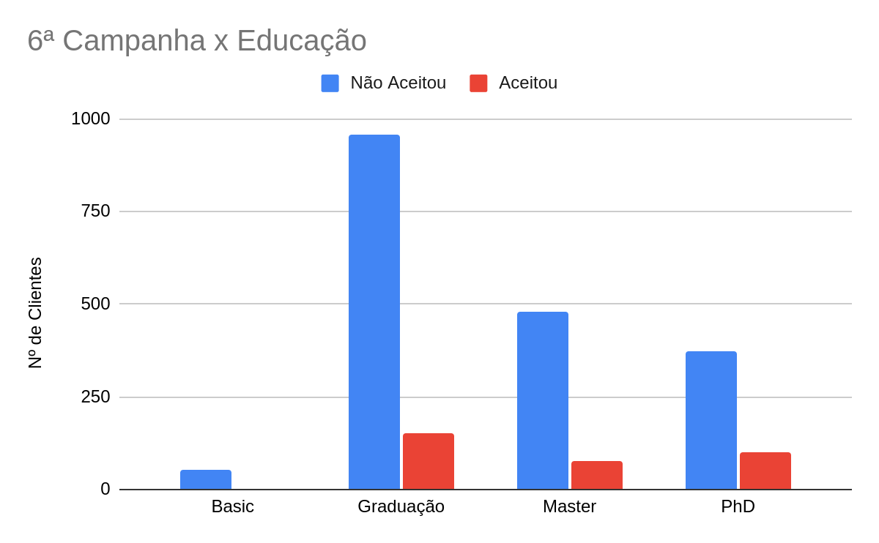
A maioria dos clientes estão no nível de Graduação. E os mesmos foram os que mais aceitaram a última oferta!

Slide 10
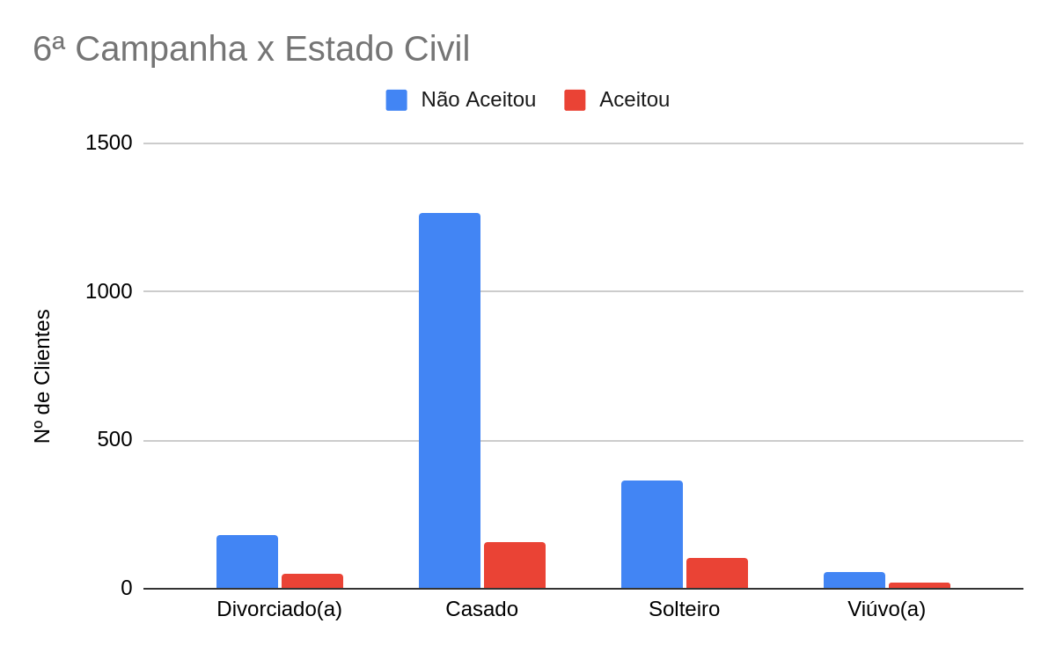
A maioria dos clientes são casados. E os mesmos foram os que mais aceitaram a última oferta!

Slide 11
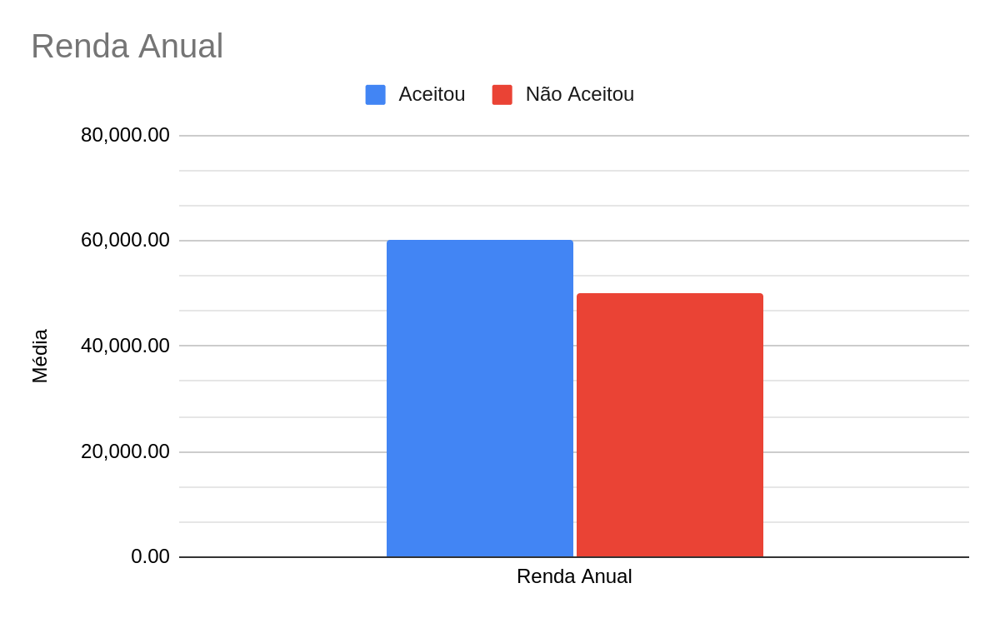
Os clientes que aceitaram a última oferta, têm uma média da Renda Anual maior, aproximadamente 20% a mais.

Slide 12
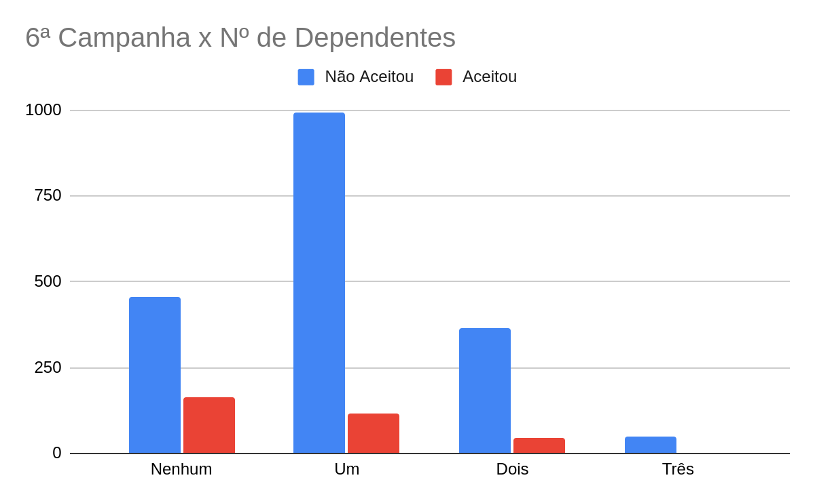
Os clientes que aceitaram a última oferta a grande maioria tem no máximo apenas 1 dependente.

Slide 13
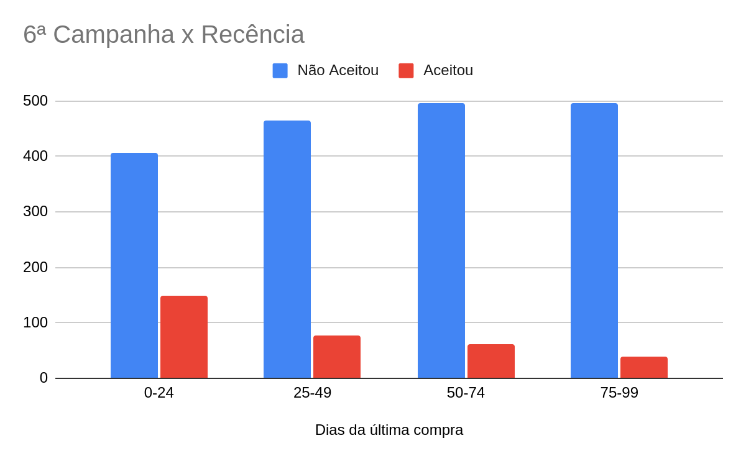
Os clientes que aceitaram a última oferta fizeram a última compra nos últimos 49 dias

Slide 14
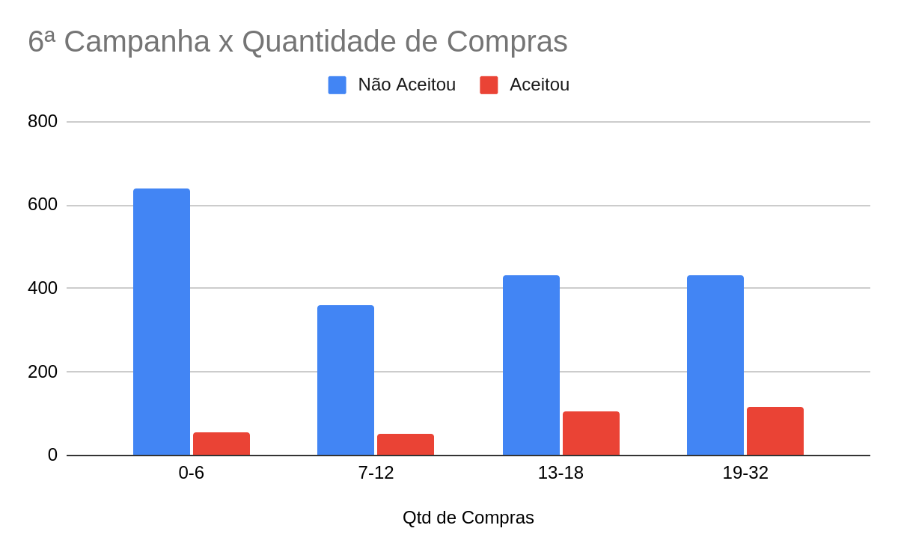
Os clientes que aceitaram a última oferta a maioria fez no mínimo 13 compras

Slide 15
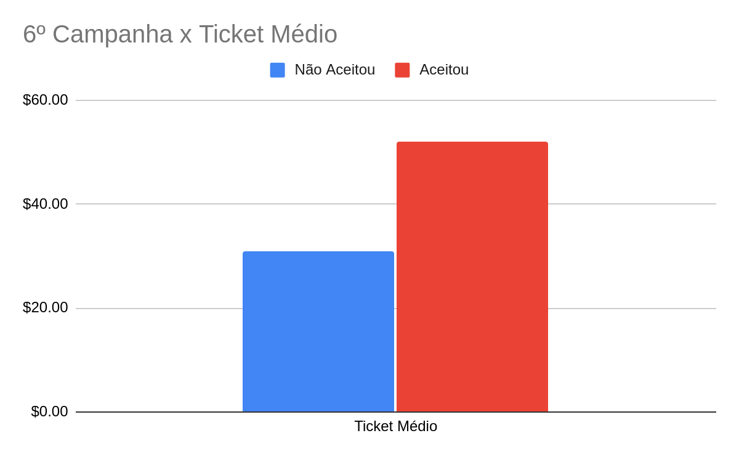
Os clientes que aceitaram a última oferta, gastam mais!

Slide 16
Segmentação
RFM

Slide 17
RFM
É uma técnica de segmentação baseado na:
R: Recência, ou seja, quantos dias desde a última compra
F: Frequência, ou seja, quantas compras o clientes fez em um determinado tempo
M: Monetário, ou seja, o valor que o cliente gastou

Slide 18
Segmentos
Os clientes foram segmentados em 4 grupos: Black, Platinum, Gold e Silver!
Black: Cliente dos sonhos
compra frequentemente
gasta bem
no máximo 2 dependentes, sendo que a maioria tem no máximo 1 dependente
cliente que mais aceita as campanhas
renda maior
Silver: Cliente menos engajado
renda inferior
a maioria tem no mínimo 1 dependente
poucas compras e gasta bem pouco

Slide 19
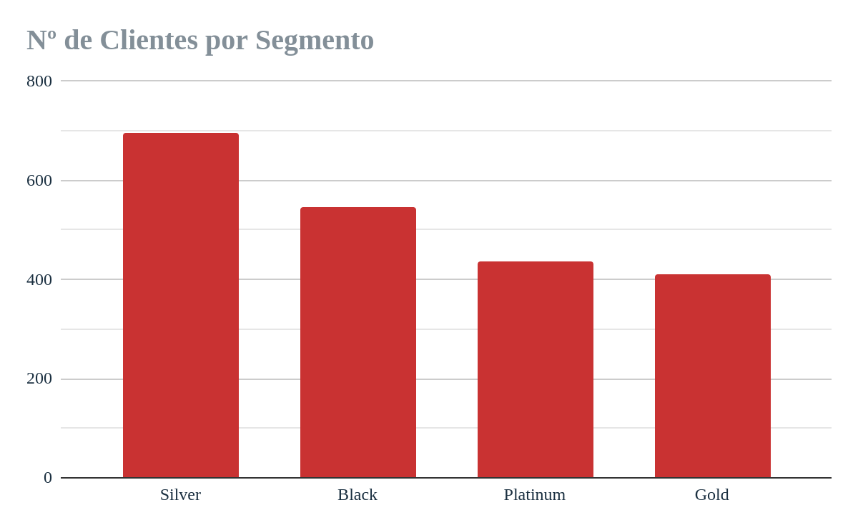

Slide 20
Campanhas

Slide 21
O problema a ser resolvido
6º Campanha | Nº de Clientes | Custo Total | CAC | Receita | Quantos aceitaram? | Taxa de Conversão | Prejuízo
 | 2240 | U$ 6.720M | U$ 3k | U$ 3.674M | 334 | 15% | U$ 3.046M

Slide 22
Números - Modelo 1
Teste | Nº de Clientes | Custo Total | Custo por Cliente | Receita | Quantos aceitaram? | Taxa de Conversão | Prejuízo
 | 658 | U$ 1.974M | U$ 3k | U$ 1.01M | 91 | 9% | -973k
Previsto | Nº de Clientes | Custo Total | Custo por Cliente | Receita | Quantos aceitaram? | Taxa de Conversão | Lucro
 | 47 | U$ 141k | U$ 3k | U$ 374k | 34 | 72% | U$ 233k

Slide 23
Números - Modelo 2
Teste | Nº de Clientes | Custo Total | Custo por Cliente | Receita | Quantos aceitaram? | Taxa de Conversão | Lucro
 | 951 | U$ 2.853M | U$ 3k | U$ 4.092M | 372 | 39% | U$ 1.239M
Previsto | Nº de Clientes | Custo Total | Custo por Cliente | Receita | Quantos aceitaram? | Taxa de Conversão | Lucro
 | 385 | U$ 1.155k | U$ 3k | U$ 3.762M | 342 | 89% | U$ 2.607M

Slide 24
Modelo 1 x Modelo 2
No Modelo 2, foi feito Oversampling. Pois na base de dados tinha poucos casos de clientes que aceitaram a última oferta.
Com essa técnica, foi criados dados sintéticos de clientes que aceitaram a última oferta, para deixar os dados balanceados

Slide 25
Métrica Utilizada
Precision: é uma métrica no qual o Orçamento interessa bastante.
Para os clientes na base de dados que o modelo diz que irá aceitar a oferta, quantos desses clientes de fato aceitaram a oferta?

Slide 26

Maximizar o lucro
Agora que conhecemos os nosso cliente ideal, podemos fazer um campanha assertiva para o cliente que queremos trazer, diminuindo o custo com “clientes” que não irão aceitar a oferta.

Slide 27

Dúvidas?
Muito obrigado pela oportunidade!
arthurogerio800@gmail.com
https://www.linkedin.com/in/arthur-rogerio-ds/

